Slide 1
数组
数据结构与算法365特训营

Slide 2

数组
知识点概述
数组是由相同类型的数据元素构成的有限集合。
一维数组看一看作一个线性表。

Slide 3
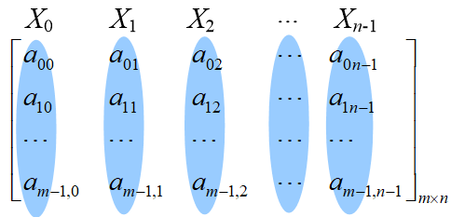
数组
知识点概述
二维数组也可以看作一个线性表X=(X₀，X₁，X₂，…，X_{n-1})，只不过每一个数据元素X_{i}也是一个线性表。

Slide 4
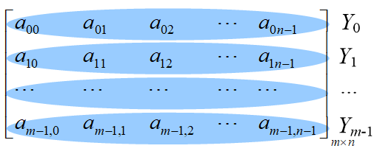
数组
知识点概述
横看成岭侧成峰，二维数组也可以看作一个线性表Y=(Y₀，Y₁，Y₂，…，Y_{m-1})，只不过每一个数据元素Y_{i}也是一个线性表。

Slide 5
数组
数组存储
数组一般采用顺序存储结构，因为存储单元是一维的，而数组可以是多维，如何用一组连续的存储单元来存储多维数组呢？以二维数组为例，可以按行序存储，即先存第一行，再存第二行，…；也可以按列序存储，先存第一列，再存第二列，…；现在比较流行的C语言，Java都是按行序存储的。

Slide 6
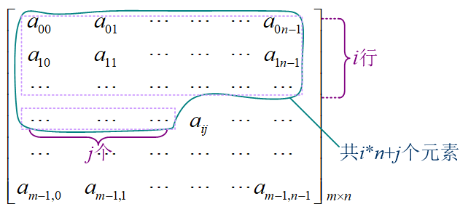
数组
数组存储
如果按行序存储，怎么找到a_{ij}的存储位置呢？
先看看存储a_{ij}之前，前面已经存储了多少个元素。

Slide 7

数组
数组存储
在a_{ij}之前一共有i*n+j个元素，如果每个元素占用L个字节，那么共需要(i*n+j)*L个字节，只需要用基地址加上这些字节就可以得到a_{ij}的存储地址了。

Slide 8
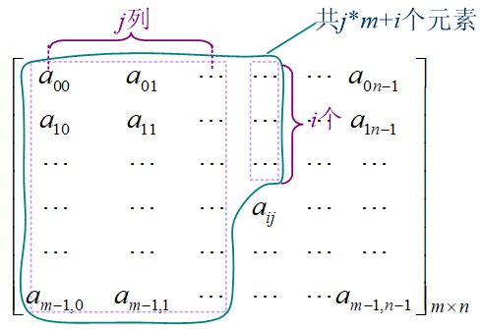
数组
数组存储
如果按列序存储，怎么找到a_{ij}的存储位置呢？
先看看存储a_{ij}之前，前面已经存储了多少个元素。

Slide 9

数组
数组存储
在a_{ij}之前一共有j*m+i个元素，如果每个元素占用L个字节，那么共需要(j*m+i)*L个字节，只需要用基地址加上这些字节就可以得到a_{ij}的存储地址了。

Slide 10
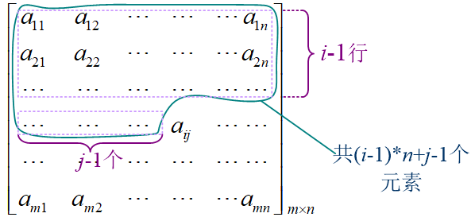
数组
数组存储
特别注意：二维数组的下标是从1开始的，那么画风就变了～～～
先看看存储a_{ij}之前，前面已经存储了多少个元素.

Slide 11

数组
数组存储
行数和个数都少1，在a_{ij}之前一共有(i-1)*n+j-1个元素，如果每个元素占用L个字节，那么共需要((i-1)*n+j-1)*L个字节，只需要用基地址加上这些字节就可以得到a_{ij}的存储地址了。

Slide 12
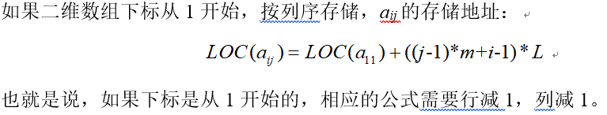
数组
数组存储

Slide 13
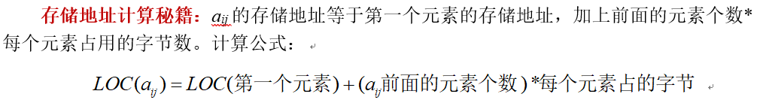
数组
数组存储

Slide 14
数组
数组存储
1. 一个二维数组A，假设每个数组元素占3个存储单元，行下标为0~8，列下标为0~9，从首地址elem开始按行连续存储，那么A[8][5]的存储地址是多少？

Slide 15
数组
数组存储
2. 二维数组A[1..60][1..70]，假设每个数组元素占2个存储单元，基地址是2046，若按列连续存储，那么A[32][58]的存储地址是多少？

Slide 16
作业
1. 一个二维数组A，假设每个数组元素占3个存储单元，行下标为0~8，列下标为0~9，从首地址elem开始按行连续存储，那么A[7][4]的存储地址是多少？
2. 二维数组A[1..60][1..70]，假设每个数组元素占2个存储单元，基地址是2046，若按列连续存储，那么A[58][32]的存储地址是多少？

